Slide 1
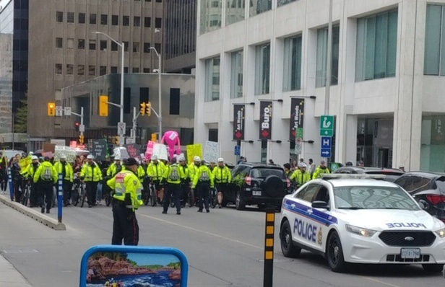
Évaluation du Programme des coûts extraordinaires des services de police dans la capitale nationale
Rapport d’évaluation
Juillet 2019

Slide 2
Table des matières
page
page
page
page
3
4
5
8
Aperçu général et contexte
But et méthodologie de l’évaluation
Pertinence
Rendement
page
page
page
page
page
17
18
19
20
21
ACS+
Conclusions
Recommandations
Plan d’action de la direction
Annexe A: Modèle logique

Slide 3
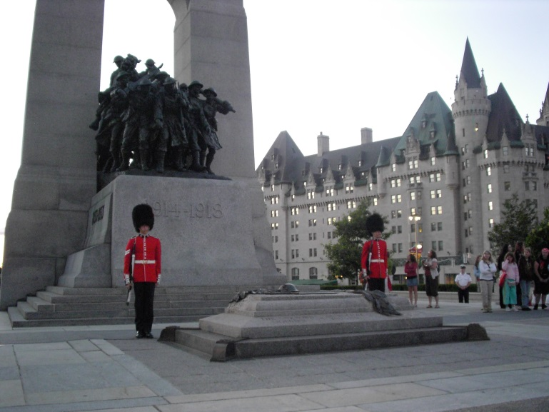
Aperçu général et contexte
Le présent rapport expose les résultats de l’évaluation du Programme des coûts extraordinaires des services de police dans la capitale nationale (PCESPCN).
À la suite de l’attaque terroriste perpétrée au Monument commémoratif de guerre du Canada et sur la Colline du Parlement le 22 octobre 2014, le gouvernement du Canada a annoncé, dans le cadre du Plan d’action économique de 2015, le versement d’une aide financière de 10 millions de dollars sur cinq ans à la Ville d’Ottawa pour soutenir les coûts extraordinaires des services de police engagés par le Service de police d’Ottawa (SPO) dans l’exercice de ses fonctions propres à la capitale nationale.
Le PCESPCN est un programme de contributions dont l’objectif est de dédommager la Ville d’Ottawa en reconnaissance du contexte policier unique créé par la présence de sites fédéraux, d’institutions et d’événements d’importance nationale dans la capitale du pays.
L’évaluation tient compte des éléments suivants :
Ce programme est-il toujours nécessaire?
Les résultats attendus ont-ils été obtenus et, si oui, l’ont-ils été de manière efficace?
L’analyse comparative entre les sexes plus (ACS+) a-t-elle été intégrée dans la conception et l’exécution du programme?

Slide 4
But et méthodologie de l’évaluation
Le but de cette évaluation était d’examiner la pertinence et le rendement du PCESPCN depuis son lancement en 2015-2016 jusqu’à 2018-2019. Plusieurs sources de données, tant qualitatives que quantitatives, ont été utilisées pour assurer la triangulation des résultats.
Entrevues
Quinze entrevues ont eu lieu avec des informateurs clés de la haute direction de Sécurité publique Canada, du personnel du programme et du centre d’expertise en matière de subventions et de contributions, avec les représentants du bénéficiaire du SPO et de la Ville d’Ottawa, et avec les intervenants du Service de protection parlementaire, du ministère du Patrimoine canadien, de la division nationale de la Gendarmerie royale du Canada et de la Commission de la capitale nationale.
Analyse documentaire
Divers documents (p. ex. recherches universitaires, médias, rapports de gouvernements étrangers) ont été examinés, ce qui a permis de déterminer les meilleures pratiques, les difficultés ou les limites à l’égard de politiques ou de programmes comparables.
Examen des documents
L’examen des documents a porté sur les documents du Service, les documents de responsabilisation et de politiques, les documents de création et les rapports d’activité du bénéficiaire.
Restrictions
L’interprétation des données de rendement a posé certains défis en raison des divergences dans la classification des événements au cours de la période à l’étude. Comme le programme n’utilise pas de système de gestion des données, les renseignements n’étaient pas tous facilement disponibles.

Slide 5
Pertinence Justification première du programme
Constatation: Le PCESPCN demeure nécessaire. Des événements propres à la capitale nationale continuent de se produire, et le coût de la sécurité est en croissance. D’autres capitales reçoivent des fonds pour les services de police et la sécurité associés aux événements de la capitale nationale.
Événements couverts par le PCESPCN
Le PCESPCN a été mis en place pour dédommager la Ville d’Ottawa pour les coûts admissibles, extraordinaires, raisonnables et justifiables des services de police engagés par le SPO pour les activités policières propres à la capitale nationale.
La présence de points d’intérêt fédéraux, d’institutions et d’événements d’importance nationale crée un environnement policier unique dans la ville. D’autres facteurs exercent également de la pression sur les ressources de la Ville, notamment des visites régulières de chefs d’État et de dignitaires étrangers, des manifestations, des conférences nationales et internationales, des conflits de travail, la présence d’associations nationales et d’affaires et 129 ambassades et hauts-commissariats.
Exercice | Nombre total d’événements
2015-2016 | 183
2016-2017 | 166
2017-2018 | 261
2018-2019 | 155*
*Nombre d’événements à la fin du deuxième trimestre pour 2018-2019

Slide 6
Pertinence Questions de sécurité
Des incidents comme ceux survenus qui sont survenus au Monument commémoratif de guerre et sur la Colline du Parlement le 22 octobre 2014 ont accru davantage la complexité du maintien de l’ordre et de la planification en matière de sécurité, de la collecte de renseignements, de l’évaluation de la menace et de l’intervention opérationnelle.
Depuis la création du PCESPCN, le niveau de menace lors d’événements dans la capitale nationale est demeuré à « moyen ». L’amélioration des méthodes d’identification des menaces et les connaissances connexes a donné lieu à la nécessité d’obtenir des ressources supplémentaires. Les personnes questionnées ont mentionné que l’utilisation croissante de véhicules pour des attaques terroristes dans le monde entier (Nice, Berlin, Toronto) a entraîné des changements dans les exigences de sécurité pour des événements de grande envergure, comme l’utilisation de barrières de type Jersey et d’autres types de barrières physiques.
Les répondants ont également soulevé que non seulement le contexte de la menace a changé, mais également les difficultés liées à la sécurité, et que ni la sûreté ni la sécurité publique ne se limite exclusivement aux services de police. La planification de la sécurité nécessite presque toujours des services municipaux, comme les services ambulanciers et d’incendie et les camions lourds.
Cela a été reconnu dans le cadre de la mise à jour des
modalités (2014) du Cadre sur les coûts de sécurité
des événements internationaux majeurs, un
programme de contribution de Sécurité publique Canada, celui-ci autorisant à l’heure actuelle une couverture complète des coûts des services d’urgence au cours des phases de planification et de déploiement d’un événement admissible.
« L’événement [au Monument commémoratif de guerre et sur la
Colline du Parlement] a permis aux Canadiens de se rendre compte que le Canada n’est pas à l’abri d’attaques terroristes et d’établir de nouvelles attentes et le désir de renforcer la sécurité dans la capitale du pays »

Slide 7
Pertinence Comparaison internationale
Après une comparaison avec d’autres capitales dans le monde, les gouvernements fédéraux ont manifestement reconnu la nature unique de la sécurité dans une capitale, et prévoient des niveaux variables d’aide fédérale.
Le gouvernement britannique utilise la subvention National and International Capital City (NICC) pour dédommager la police métropolitaine de Londres pour les services qu’elle offre spécifiquement à la capitale, comme la garde des ambassades et la présence policière lors des événements de grande envergure. En 2015, le coût du maintien de l’ordre lors d’événements à Londres en tant que capitale s’est élevé à 343,7 millions de livres (604 millions de dollars canadiens). Le total de la subvention NICC était de 173,6 millions de livres (305 millions de dollars canadiens) pour 2016-2017 et est demeuré stable en 2017-2018.
Dans le District de Columbia, le service de police local a reçu 6,15 millions de dollars américains (8,3 millions de dollars canadiens) en fonds de subventions en 2018 pour ses responsabilités fédérales. La United States Capitol Police a compétence sur les terrains du complexe du Capitol et est responsable d’événements comme le concert du 4 juillet et les services commémoratifs. Le budget de la Capitol Police s’est élevé à plus de 400 millions de dollars américains (540 millions de dollars canadiens) en 2018.
Canberra reçoit une aide financière générale du parlement australien qui couvre les coûts municipaux supplémentaires engagés par la Ville à titre de capitale. En 2018-2019, ce montant a été d’environ 40 millions de dollars australiens (38 millions de dollars canadiens), mais le pourcentage consacré aux services de police est imprécis.

Slide 8
Rendement Gestion rigoureuse
Constatation: Tous les fonds du programme sont destinés aux coûts extraordinaires des services de police de la Ville à titre de capitale nationale, dont la majorité est attribuée au personnel.
Le financement de 2 millions de dollars par année du PCESPCN représente moins de 1 % du budget total du SPO, lequel était de l’ordre de 330 millions de dollars en 2018.
Les états des flux de trésorerie fournis par le SPO incluent systématiquement les dépenses réelles du projet supérieures à 2 millions de dollars. Les excédents déclarés variaient de 90 000 $ à 600 000 $.
Le SPO, en collaboration avec Sécurité publique Canada, a déterminé les montants de financement par catégorie de dépenses (p. ex. personnel, fournitures opérationnelles, services de traduction) et l’accord de contribution permet la réaffectation des fonds entre les catégories jusqu’à 20 % de la contribution annuelle de Sécurité publique Canada pour l’exercice. Toute réaffectation doit être officiellement expliquée et incluse dans l’état des flux de trésorerie.
Le SPO réaffecte les fonds entre les catégories chaque année de l’accord de contribution. Plusieurs catégories ont rarement reçu une réaffectation de fonds. Par exemple, tout le financement alloué aux services de traduction (2 000 $ par année) a été réaffecté chaque année.
Le personnel a reçu plus de 75 % de dédommagement pour les coûts associés au PCESPCN depuis 2015-2016.

Slide 9
Rendement Gestion rigoureuse
Modification de l’accord de contribution
L’accord de contribution original a été modifié une fois, à la demande du SPO par l’entremise de la Ville d’Ottawa, afin d’accroître le financement consacré à des exigences accrues en matière de sécurité et de maintien de l’ordre pour les célébrations du 150e anniversaire du Canada.
Ainsi, une somme de 1,2 million de dollars pour l’exercice 2017-2018 a été ajoutée. Le SPO doit donc fournir un état des flux de trésorerie supplémentaire, ainsi que des renseignements détaillés spécifiques aux activités entreprises et aux coûts engagés afin de respecter les exigences relatives aux rapports non financiers. Le SPO a pleinement utilisé cette contribution supplémentaire.
Financement du programme par exercice

Slide 10
Rendement Ressources financières
Constatation: La Ville d’Ottawa aurait de la difficulté à faire face aux coûts extraordinaires des services de police sans le soutien continu du PCESPCN. La moitié de toutes les dépenses du programme a été consacrée à la fête du Canada et la Ville d’Ottawa absorbe d’autres coûts connexes.
Sur les 14 personnes qui ont répondu à la question « La Ville d’Ottawa dispose-t-elle des ressources financières nécessaires pour supporter les coûts extraordinaires des services de police engagés par la Ville à titre de capitale? », la majorité des intervenants internes et externes (n=9) a déclaré que la Ville ne dispose pas de suffisamment de fonds pour couvrir les coûts.
Au cours du premier semestre de l’exercice (avril à septembre), plus de 70 % du financement du programme a été revendiqué par le SPO. Ce chiffre est passé de 70 % en 2017-2018 à 97 % en 2018-2019. Les dépenses du premier et du deuxième trimestres ne sont pas disponibles pour 2015-2016.
« [La Ville] est dans l’incapacité de supporter les coûts des mesures de sécurité en pleine évolution [...] les coûts engagés par la Ville pour des activités liées au fait d’être la capitale nationale ne devraient pas incomber aux contribuables municipaux »

Slide 11

Rendement Ressources financières
La moitié des dépenses du programme est consacrée à l’événement le plus important dans la capitale nationale, la fête du Canada.
Les répondants ont fait remarquer que même avec la somme supplémentaire de 1,2 million de dollars en 2017-2018 (pour les célébrations du 150e anniversaire du Canada), les dépenses du SPO ont dépassé le financement prévu. Dans le cadre de la
fête du Canada, celui-ci a engagé des coûts qui ne
peuvent être réclamés dans le cadre du programme
en raison de leur inadmissibilité décrétée par les modalités. Ces coûts, résultant du maintien de l’ordre durant les célébrations de la fête du Canada, comprennent des éléments comme la location de radios, l’aire de rassemblement et la nourriture et l’eau pour les policiers en fonction.
En 2018-2019, la Ville d’Ottawa a demandé à PCH d’assumer une partie des coûts supplémentaires engagés par la Ville dans le cadre des célébrations de la fête du Canada, s’élevant à 850 000 $. Cette somme inclut les coûts de sécurité comme le service des incendies et les services ambulanciers, ainsi que le déploiement de barricades et d’autres services municipaux. PCH a remis à la Ville 107 000 $ pour les coûts non associés à la sécurité, y compris l’enlèvement des ordures et l’installation de bannières, mais n’a pas remboursé les frais liés à la sécurité.

Slide 12
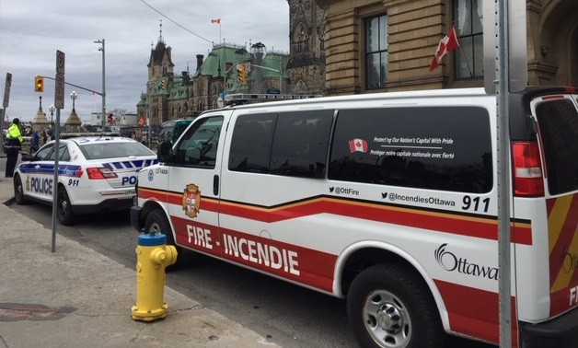
Rendement Sûreté et sécurité
Constatation: Le financement fourni par le programme contribue à renforcer le sentiment de sûreté et de sécurité lors des événements dans la capitale nationale, car il aide le SPO à déployer le personnel adéquat.
À l’heure actuelle, le SPO ne fournit aucune information à Sécurité publique Canada concernant les incidents qui surviennent au cours d’événements. On a demandé aux personnes interrogées si le PCESPCN contribue au renforcement du sentiment de sûreté et de sécurité dans la capitale. La majorité des personnes questionnées (n=12) ont affirmé que le financement accordé par le programme contribue à renforcer le sentiment de sûreté et de sécurité, tout comme il améliore la capacité de la Ville à fournir des services de police.
Il se dégage également des réponses obtenues aux entrevues que la sécurité signifie davantage que le maintien de l’ordre. Souvent, la Ville interviendra à des événements comme des manifestations par la fourniture de services ambulanciers et d’incendie et de transports en commun, en plus de la police.
« Le programme prévoit des fonds pour faire le travail correctement et disposer de plus de gens afin de rendre l’événement sécuritaire. »
« La présence de ressources sur le terrain est très utile. »

Slide 13
Rendement Sûreté et sécurité
En 2018, le nombre total d’employés du SPO était de 1 380 policiers assermentés pour exécuter leurs fonctions de maintien de l’ordre et de 581 employés civils pour appuyer les efforts de ces derniers. De ce fait, le SPO emploie à temps plein une unité consacrée aux manifestations de moindre envergure de nature fédérale, déployée selon les besoins.
Pour les événements de plus grande importance, comme la fête du Canada ou le jour du Souvenir, le SPO fait appel à des agents supplémentaires qui s’ajoutent à l’unité des manifestations afin de disposer de tout le personnel adéquat.
Le personnel affecté à des événements peut varier de 550 policiers et employés civils pour la fête du Canada, de 60 à 130 policiers et employés civils pour une grande manifestation, à 2 policiers pour une petite marche devant une ambassade.
L’affectation de personnel pour tous les
événements dans la capitale nationale est
basée sur la taille et la nature de l’événement, sur l’escalade potentielle d’actes violents par les manifestants et les contre-manifestants et sur les risques pour le grand public.
129 policiers ont accompli
des tâches extraordinaires
de maintien de l’ordre lors
du jour du Souvenir de 2016
673 policiers ont accompli des tâches extraordinaires de maintien de l’ordre lors de la fête du Canada de 2018

Slide 14
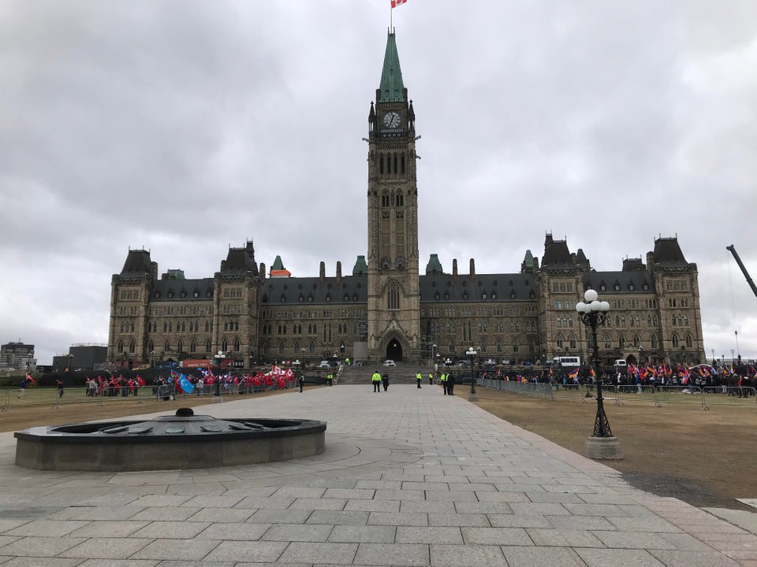
Rendement Sûreté et sécurité
Le nombre total d’événements est demeuré relativement stable au cours des quatre années du programme.
En 2017-2018, la fête du Canada a été comptée comme trois événements distincts, puisque les célébrations du 150e anniversaire ont duré trois jours, soit le 30 juin, le 1er juillet et le 2 juillet. En 2016-2017 et 2017-2018, l’escorte pour la relève de la garde a été prise en compte au titre de point d’intérêt, alors qu’en 2018-2019, elle a été comptabilisée sous Institutions et activités d’importance nationale.
 | 2015-2016 | 2016-2017 | 2017-2018 | 2018-2019 (Avril à Octobre)
Événements | 2 | 2 | 4 | 1
Manifestations | 170 | 89 | 202 | 87
Évenements spéciaux et veillées | 3 | 5 | 3 | 1
Royautés, chefs d’État, dignitaires | 0 | 2 | 1 | 0
Conflits de travail fédéraux | 3 | 3 | 2 | 0
Points d’intérêt | 5 | 64 | 49 | 1
Établissements | 0 | 1 | 0 | 65
Nombre total d’événements | 183 | 166 | 261 | 155
Manifestation arménienne et turque sur la Colline du Parlement

Slide 15
Rendement Efficacité et économie
Constatation: Aucun problème n’est survenu quant à une duplication des efforts de financement. Les renseignements fournis par le bénéficiaire ne semblent pas être utilisés autrement qu’à des fins administratives.
Sécurité publique Canada entretient une relation positive avec le SPO. La planification des mesures de sécurité lors d’événements dans la capitale nationale s’est améliorée grâce au PCESPCN.
Par exemple, une des personnes questionnées décrit la relation entre le SPO et la GRC comme « la meilleure collaboration [qu’il a] vue […] [elle] est très simplifiée et harmonieuse. »
Conformément à l’accord de contribution, deux versements sont prévus à chaque exercice. La remise des versements par Sécurité publique Canada n’a posé aucun problème, mais il a été difficile de vérifier le respect des délais.
Au début du PCESPCN, Sécurité publique Canada a contesté certaines dépenses présentées par le SPO, mais la situation a été clarifiée et aucun autre problème n’est survenu.
Des partenaires fédéraux n’étaient pas au courant d’autres programmes de financement susceptibles d’être utilisés par la Ville pour des activités liées au fait d’être la capitale nationale. Cependant, Sécurité publique Canada administre un autre programme de contribution qui fournit une aide financière aux provinces et territoires afin de compenser les coûts admissibles, extraordinaires, raisonnables et justifiables de maintien de l’ordre et de sécurité, soit le Cadre sur les coûts de sécurité des événements internationaux majeurs (CCSEIM).
En 2016, Ottawa a accueilli un événement après le lancement du PCESPCN qui était admissible au financement du CCSEIM : le Sommet des leaders nord-américains. Aucune duplication des coûts soumis à Sécurité publique Canada n’a été observée. Le SPO n’a pas utilisé le financement du PCESPCN pour couvrir les dépenses associées au sommet.

Slide 16
Rendement Efficacité et économie
À l’heure actuelle, le SPO présente un total de quatre rapports chaque année. Il soumet également deux fois par année un rapport d’activités non financières et un état des flux de trésorerie.
Le SPO est d’avis que les renseignements demandés par le programme sont appropriés. La collecte de données constitue un défi interne pour le SPO, car ces données doivent être compilées manuellement, et la solution proposée par les technologies de l’information a été retardée en raison de réductions budgétaires.
Par exemple, les modes de catégorisation des événements dans les rapports étaient incohérents et cela ne semble pas avoir été réglé par le secteur de programme avec le bénéficiaire. Ces incohérences ont rendu plus difficile l’analyse des tendances relatives aux nombres et aux types d’événements.
En outre, le SPO fournit une répartition des événements, laquelle est jointe en annexe du rapport d’activités non financières. Pour les deux périodes de rapport, cette annexe n’était pas disponible pour le secteur de programme et devait être demandée directement au SPO.
Aucune preuve de l’utilisation par Sécurité publique Canada des renseignements fournis par le SPO n’a été constatée, autre que comme un moyen de vérifier que les conditions de l’accord ont été respectées, et pour autoriser le paiement. Toutefois, aucune ressource interne n’a obtenu de financement dans le cadre du programme et les coûts administratifs ont été absorbés par la division des politiques de police.

Slide 17

ACS+
Constatation: Lors de la planification d’événements, les considérations principales sont la taille et la dynamique de la foule, et ce, malgré la prise de conscience croissante de l’accessibilité. L’ACS + n’a joué aucun rôle dans la conception et l’exécution du programme.
Les déploiements du SPO pour les événements sont basés sur la taille de la foule, les risques de menaces et d’autres éléments. L’équipe de liaison du SPO commence à travailler avec les organisateurs dès qu’elle est au courant d’un événement à venir. Elle s’est développé une réputation de travailler avec les manifestants plutôt que d’essayer d’empêcher les manifestations.
« Le travail effectué d’avance a presque plus de valeur que le déploiement. »
Le SPO a développé sa formation interne en matière de culture et de diversité. Pour certains événements, il peut assigner un policier possédant une compétence particulière ou utiliser des agents qui ont une bonne relation avec la communauté concernée.
Les attentes relatives à l’ACS + ont évolué depuis le lancement du programme. Le SPO n’est pas tenu de fournir des renseignements concernant l’ACS +, car ces aspects ne documentent pas la conception ou l’exécution du programme.
« Il serait bon de trouver une façon d’intégrer l’ACS+ dans les modalités. »

Slide 18
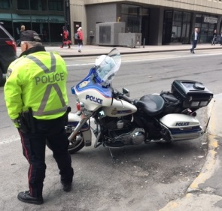
Conclusions
Le programme demeure pertinent à un moment où le système de sécurité et les considérations sont en évolution. Le maintien de l’ordre dans une capitale exige une planification et une sensibilisation accrues, ainsi qu’une identification efficace des menaces.
D’autres facteurs de sécurité et de sensibilisation requièrent l’ajout de ressources. Bien que le financement du PCESPCN représente moins de 1 % du budget du SPO, ces fonds sont pleinement utilisés pour maintenir l’ordre lors des événements, et la plupart des fonds sont alloués aux dépenses de personnel.
Même si le financement du PCESPCN aide le SPO à fournir des services de police aux événements, il est insuffisant pour couvrir tous les coûts. Les coûts engagés pour la fête du Canada représentent à eux seuls la moitié des dépenses du programme, ce qui laisse moins de ressources à la police pour les autres événements de la période de financement. La Ville doit également absorber des coûts supplémentaires pour des mesures de sécurité autres que le maintien direct de l’ordre, comme les services ambulanciers et d’incendie.
Bien que le SPO n’ait pas de problèmes avec les exigences relatives aux rapports pour le programme, le secteur de programme pourrait éventuellement mieux utiliser les données fournies.
Il serait aussi possible d’intégrer certains aspects de l’ACS + lors de la conception et de l’exécution du programme au moment de la préparation du renouvellement du programme.

Slide 19
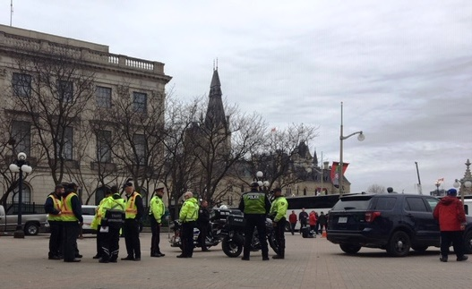
Recommandations
La sous-ministre adjointe du Secteur de la sécurité communautaire et de la réduction du crime devrait, dans le cadre du renouvellement du programme :
1. Examiner l’étendue des coûts liés aux événements propres à la capitale nationale et étudier les options de mobilisation d’autres partenaires fédéraux pour supporter ces coûts.
2. Évaluer la mesure du rendement et les exigences relatives aux rapports tant pour le programme que pour le bénéficiaire.
3. Inclure des aspects de l’ACS + dans la conception et l’exécution du programme.

Slide 20
Plan d’action de la direction
Recommandation | Mesure prévue | Date d’achèvement prévue
Examiner l’étendue des coûts liés aux événements propres à la capitale nationale et étudier les options de mobilisation d’autres partenaires fédéraux pour supporter ces coûts. | Les représentants du SSCRC examineront l’ensemble des coûts de sécurité liés aux événements propres à la capitale nationale et élaboreront des modèles de rapport qui permettront de saisir l’information nécessaire. De plus, les représentants consulteront les intervenants compétents afin de mieux évaluer l’ampleur des coûts de sécurité qui ne relèvent pas de la responsabilité du Service de police d’Ottawa et d’examiner des solutions pour la prise en charge de ces coûts. | 31 mars 2020
Évaluer la mesure du rendement et les exigences relatives aux rapports tant pour le programme que pour le bénéficiaire. | Les représentants du SSCRC consulteront des experts ministériels en la matière afin d’évaluer les exigences en matière de mesure du rendement et de rapports pour le programme et les bénéficiaires, et élaboreront des modèles de rapport et des outils de suivi internes pour les bénéficiaires afin de mieux saisir et utiliser cette information. | 30 septembre 2019
Inclure des aspects de l’ACS + dans la conception et l’exécution du programme. | Avec l’aide des principaux intervenants internes et externes, les représentants du SSCRC prendront en considération l’ACS+ dans le cadre du renouvellement du programme. | 31 mars 2020

Slide 21
Annexe A Modèle logique
Résultat de longue durée
Le Canada contribue à la sûreté et à la sécurité de l'environnement policier unique de la capitale nationale
La Ville d’ Ottawa dispose des ressources financières requises pour soutenir les coûts extraordinaires du Service de police d’Ottawa pour le maintien de l’ordre
Résultat intermédiare
Une gestion rigoureuse des coûts extraordinaires des services de police engagés pour les tâches de maintien de l’ordre propres à la capitale nationale
Résultat
immédiat
Accord de contribution signé
Remboursement en temps opportun des coûts extraordinaires admissibles des services de police
Extrants
Bonne gestion budgétaire et plan de travail
Activités
Collaborer avec le bénéficiaire et évaluer les exigences en matière d’applications
Coordonner la réception des rapports et l’émission des paiements

